Slide 1
7DaysToSurvive
Cada vacuna cuenta
Una herramienta para decidir dónde actuar primero
ante un brote ficticio en Manta.
Simulamos opciones. Comparamos resultados. Explicamos una decisión.
7DaysToSurvive · SpookyThon 2026
01
Notes:
0:00–0:30. Abrir con el problema: Manta tiene recursos limitados y debe decidir dónde actuar primero. Es una simulación educativa, no una predicción sanitaria. Nombre oficial y reto: contexto del equipo y README del repositorio https://github.com/C0qUX/contencion-zombie-manta

Slide 2
El problema: no podemos proteger todo a la vez
15.000
180
personas en una ciudad simulada
dosis disponibles por día
¿Dónde conviene vacunar primero?
Escenario: 35 infectados iniciales en mercado · stock 15.120 dosis · inicio día 6
7DaysToSurvive · SpookyThon 2026
02
Notes:
0:30–1:05. Explicar que población, dosis y tasas son supuestos del escenario. Son 35 infecciosos iniciales en mercado. La vacuna solo se ofrece a susceptibles; fallos consumen dosis. Fuente: src/domain/simulation.ts DEFAULT_INPUT y README.md del repositorio.

Slide 3
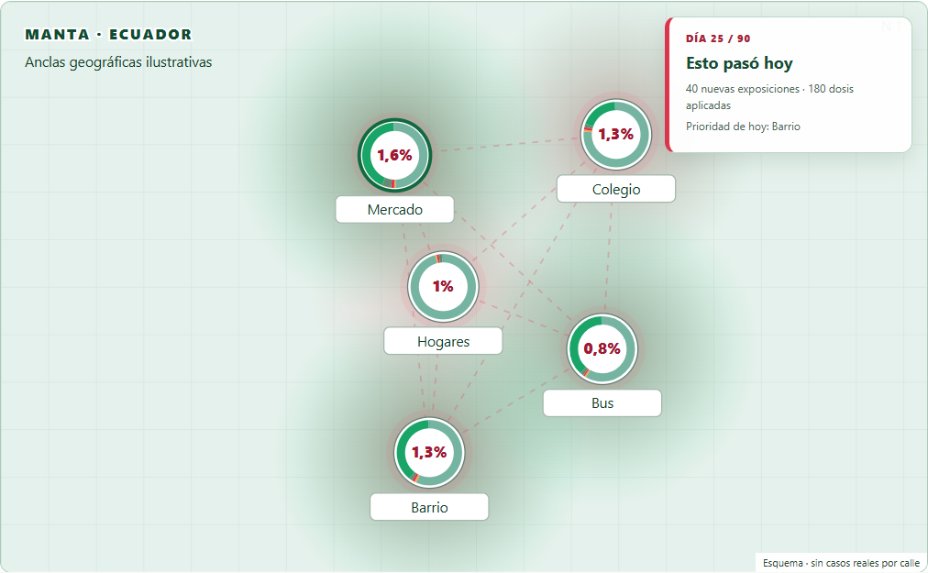
La solución: probar futuros antes de decidir
1. Elegimos el brote
Contagio, vacunas, eficacia y lugar inicial.
2. Probamos 120 futuros
Mismo número de partida, mismo resultado.
3. Recomendamos una acción
Mapa sintético de respaldo · una corrida ilustrada
7DaysToSurvive · SpookyThon 2026
03
Notes:
1:05–1:50. Mostrar la demo en el navegador. El mapa reproduce una corrida individual y el resumen usa 120. Calles OSM cuando están disponibles; anclas y casos ficticios, sin casos reales por calle. Fuente visual: captura del producto del equipo en el build local; peticiones cartográficas interceptadas en QA. Método: docs/modelo.md y docs/mapa-manta.md.

Slide 4
451,5 contagios menos que vacunar al azar
Mismos recursos
disponibles
120 corridas
Semilla 2026
90 días
Diferencia P10–P90 frente al azar: 326,6 a 595,6 contagios
Escenario ficticio. El resultado puede cambiar; las pérdidas también se muestran.
7DaysToSurvive · SpookyThon 2026
04
Notes:
1:50–2:35. Comparación de medias en el escenario oficial: 2.509,9 dirigida, 2.961,4 azar y 12.259,1 no intervenir. Las dos vacunaciones comparten inventario, capacidad, inicio y eficacia; el consumo puede diferir por elegibilidad. P10-P90 pareado dirigido vs azar: 326,6–595,6. No es intervalo de confianza. Se preservan casos donde pierde. La búsqueda de 32 reglas usa 24 futuros separados de evaluación. Fuente: docs/evidencia/sensibilidad.json y docs/modelo.md del repositorio.

Slide 5
Brote Sorpresa: cambiar y volver a comparar
Más contagio
×3
Menos vacunas
90 días
en 30 segundos
Una nueva decisión
Mapa día a día + vacunas + presupuesto supuesto + informe para el alcalde
7DaysToSurvive · SpookyThon 2026
05
Notes:
2:35–4:00. Pasar a la demo pública. Restablecer el oficial; abrir modo presentación y ×3. Después contagio ×2 y mitad de stock, ejecutar y explicar la nueva recomendación. Mostrar semilla editable. Los 90 días se reproducen en unos 30 s a ×3; el cálculo Monte Carlo ya terminó antes. Al finalizar se prepara el informe PDF de dos páginas que resume todas las corridas. Fuente: scripts/verify-live-report.cjs y src/components/PlaceNetwork.tsx.

Slide 6
Cómo funciona todo el proyecto
GitHub + pruebas
AWS
Tu navegador
→
→
Código del equipo
Actions · Vitest
Node 22 · npm
Amplify Hosting · Ohio
Build y publicación HTTPS
AWS Budget: alertas
React 19 · TypeScript
Interfaz creada con Vite
Controles y resultados
Dentro del navegador
Simulación local
Mapa y gráficas
Informe final
Web Worker · SEIR
Semilla Mulberry32
Monte Carlo: 120 corridas
Calles de OpenStreetMap
Casos y grupos sintéticos
Curvas SVG · día a día
PDF con pdf-lib
Configuración en JSON
Decisión y recursos
AWS publica la app; el navegador calcula. Hosting estimado: USD 2,76/mes.*
*Supuesto: 40 builds de 5 min, 0,5 GB almacenados y 5 GB transferidos. Antes de créditos.
7DaysToSurvive · SpookyThon 2026
06
Notes:
4:00–5:00. Diagrama editable. GitHub guarda código y Actions ejecuta npm ci, Vitest y build con Node 22. Amplify Hosting Ohio usa HTTPS y sirve dist. AWS Budget configurado a 5 USD con umbrales 1/4/5; la confirmación del correo sigue pendiente de evidencia. React 19 y TypeScript construidos con Vite. Un Web Worker ejecuta SEIR, Mulberry32 y Monte Carlo localmente. OSM suministra calles externas best-effort; cinco grupos son sintéticos. Gráficas SVG y controles muestran datos; pdf-lib 1.17.1 crea el PDF y se exporta JSON. Fuentes: package.json, amplify.yml, docs/arquitectura.md, docs/costos.md, docs/infraestructura.md. Hosting estimado 2,76 USD/mes bajo supuestos documentados; no es factura final. Cerrar abriendo la URL pública.

